Slide 1

Здоров’я – всьому голова!
Як ранок почнеш, так і день проведеш!..
Головне – здоровим бути -
Це потрібно всім збагнути!
Бо як є здоров’я й сила,
То весь світ людині милий.

Slide 2
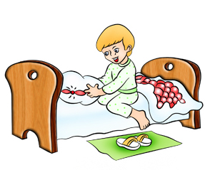
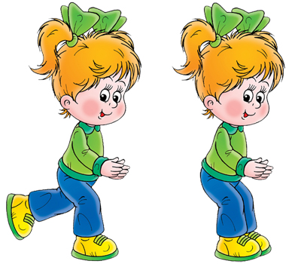
Режим дня – це правильний розподіл у часі різних видів діяльності і відпочинку.
Щоб бадьорим зранку стати,
Щоб здоровими зростати,
Треба, хлопчики й дівчатка,
Починати день з зарядки.

Slide 3
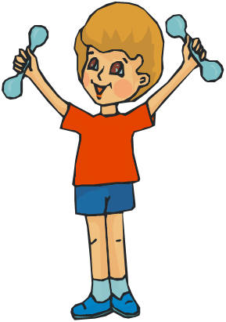
Після сну організму людини треба не менше двох годин аби остаточно прокинутись. Адже під час сну організм відпочиває. Тому, якщо ви встали з ліжка і думаєте, що ви прокинулись – то це не вірно. Щоб скоротити пробудження вашого організму з двох годин до п’ятнадцяти хвилин, вам необхідно, всього-на-всього, зробити ранкову зарядку.

Slide 4
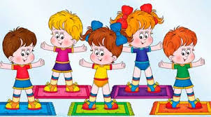
Кожен день по розпорядку
Маємо робить зарядку.
Для здоров’я вона – плюс ,
Намотай собі на вус.

Slide 5
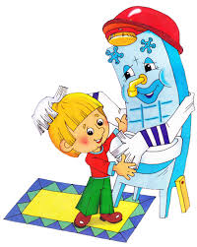
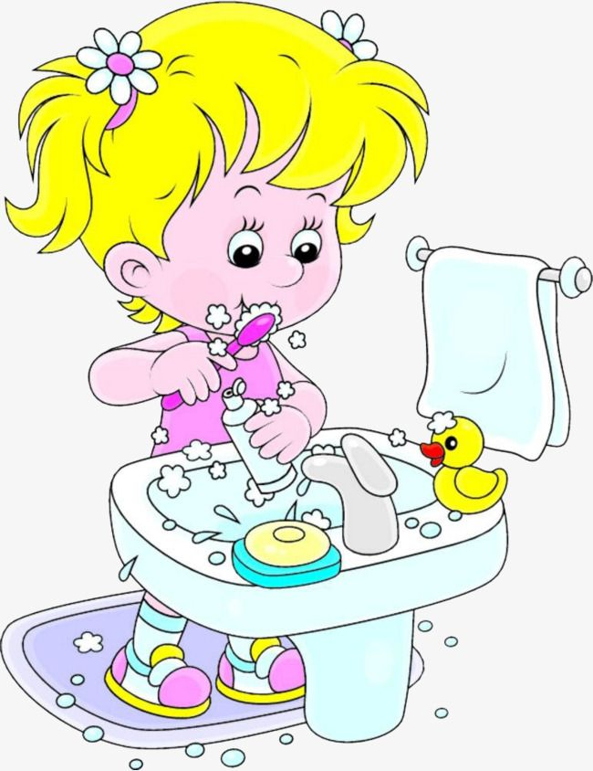
В мене щіточка зубна,
Подивіться: ось вона!
Зверху вниз і навпаки
Чищу зуби залюбки.
Я до крана сам дістану,
Умиваюсь біля крана.
Милю милом щоки, шию
І водою добре мию.

Slide 6


Правда ж, друзі, я великий?
Сам взуваю черевики,
Зашнуровую шнурочки,
Сам вдягаю я сорочку…

Slide 7
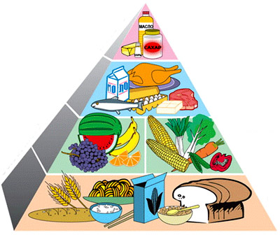
Щоб бути здоровим, потрібно правильно харчуватися, їсти більше свіжих фруктів, овочів, ягід, отримувати більше вітамінів. Харчуйтеся кожен день 3-4 рази невеликими порціями, не переїдайте, ретельно пережовуйте їжу та їжте в один і той же час кожен день.

Slide 8
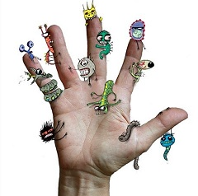
Діти, хто це?
Так – це мікроби!
- Що ж може зробити нам мікроб?

Slide 9
- Щоб нам не захворіти через мікроби, потрібно дотримуватися певних правил особистої гігієни.
Правила особистої гігієни:
1. Кожний ранок умивайся, чисть зуби, мий вуха та шию.
2. Завжди мий руки перед їдою.
3. Коротко стрижи нігті.
4. Тримай у порядку своє волосся.
5. Користуйся носовою хусткою.

Slide 10
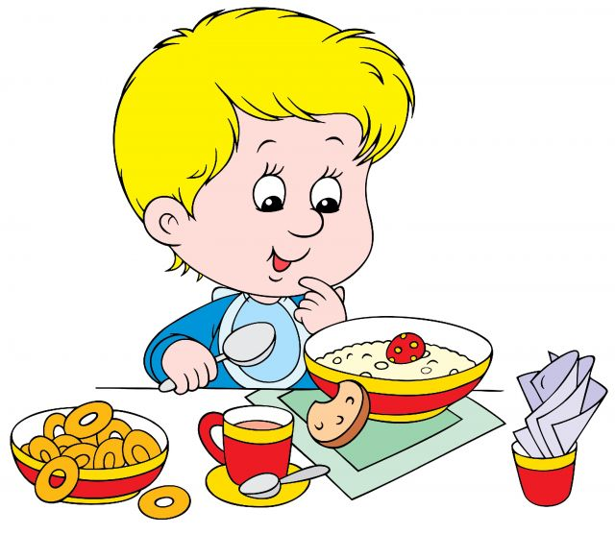
Правила харчування:
1. Їж завжди в той самий час.
2. Їж чотири рази на день самостійно, без нагадувань.
3. Під час їди не розмовляй, не відволікайся.
4. Не переїдай! Вставай
з-за столу з деяким відчуттям голоду!
Дотримуйтесь їх!

Slide 11


